Slide 1
ВЫПУСКНАЯ КВАЛИФИКАЦИОННАЯ РАБОТА по курсу “DATA SCIENCE”
по теме
Прогнозирование конечных свойств новых материалов
(композиционных материалов)
Слушатель: Парфенов А. А.

Slide 2
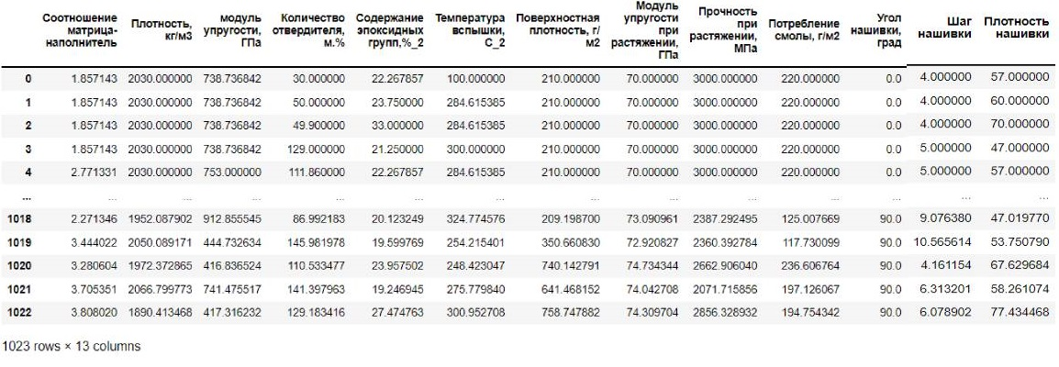
Характеристики анализируемого набора данных
Два файла X_bp и X_nup представлены в таблицах Excel и объединены в один
Объем и характеристики датасета: 1023 строки и 13 колонок

Slide 3
Этапы обработки данных
Анализ признаков с целью выявления общих зависимостей, а так же проведена визуализация данных
Удаление дубликатов и выбросов
Разработка признаков и трансформация существующих
Нахождение коррелирующих признаков и отбор
Для прогнозирования «Модуль упругости при растяжении, ГПА» и «Прочность при растяжении» построены регрессионные модели
Для рекомендации «Соотношение матрица-наполнитель» нейронная сеть

Slide 4
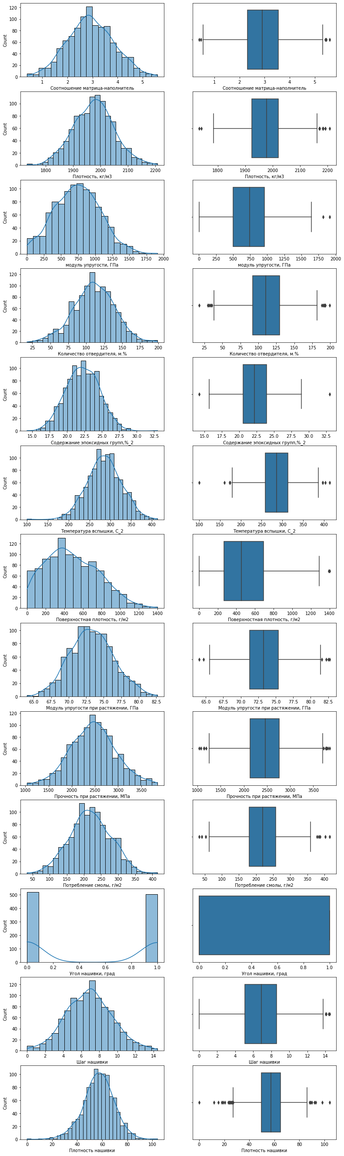
Этапы обработки данных
Гистограммы распределения
Ящик с усами

Slide 5
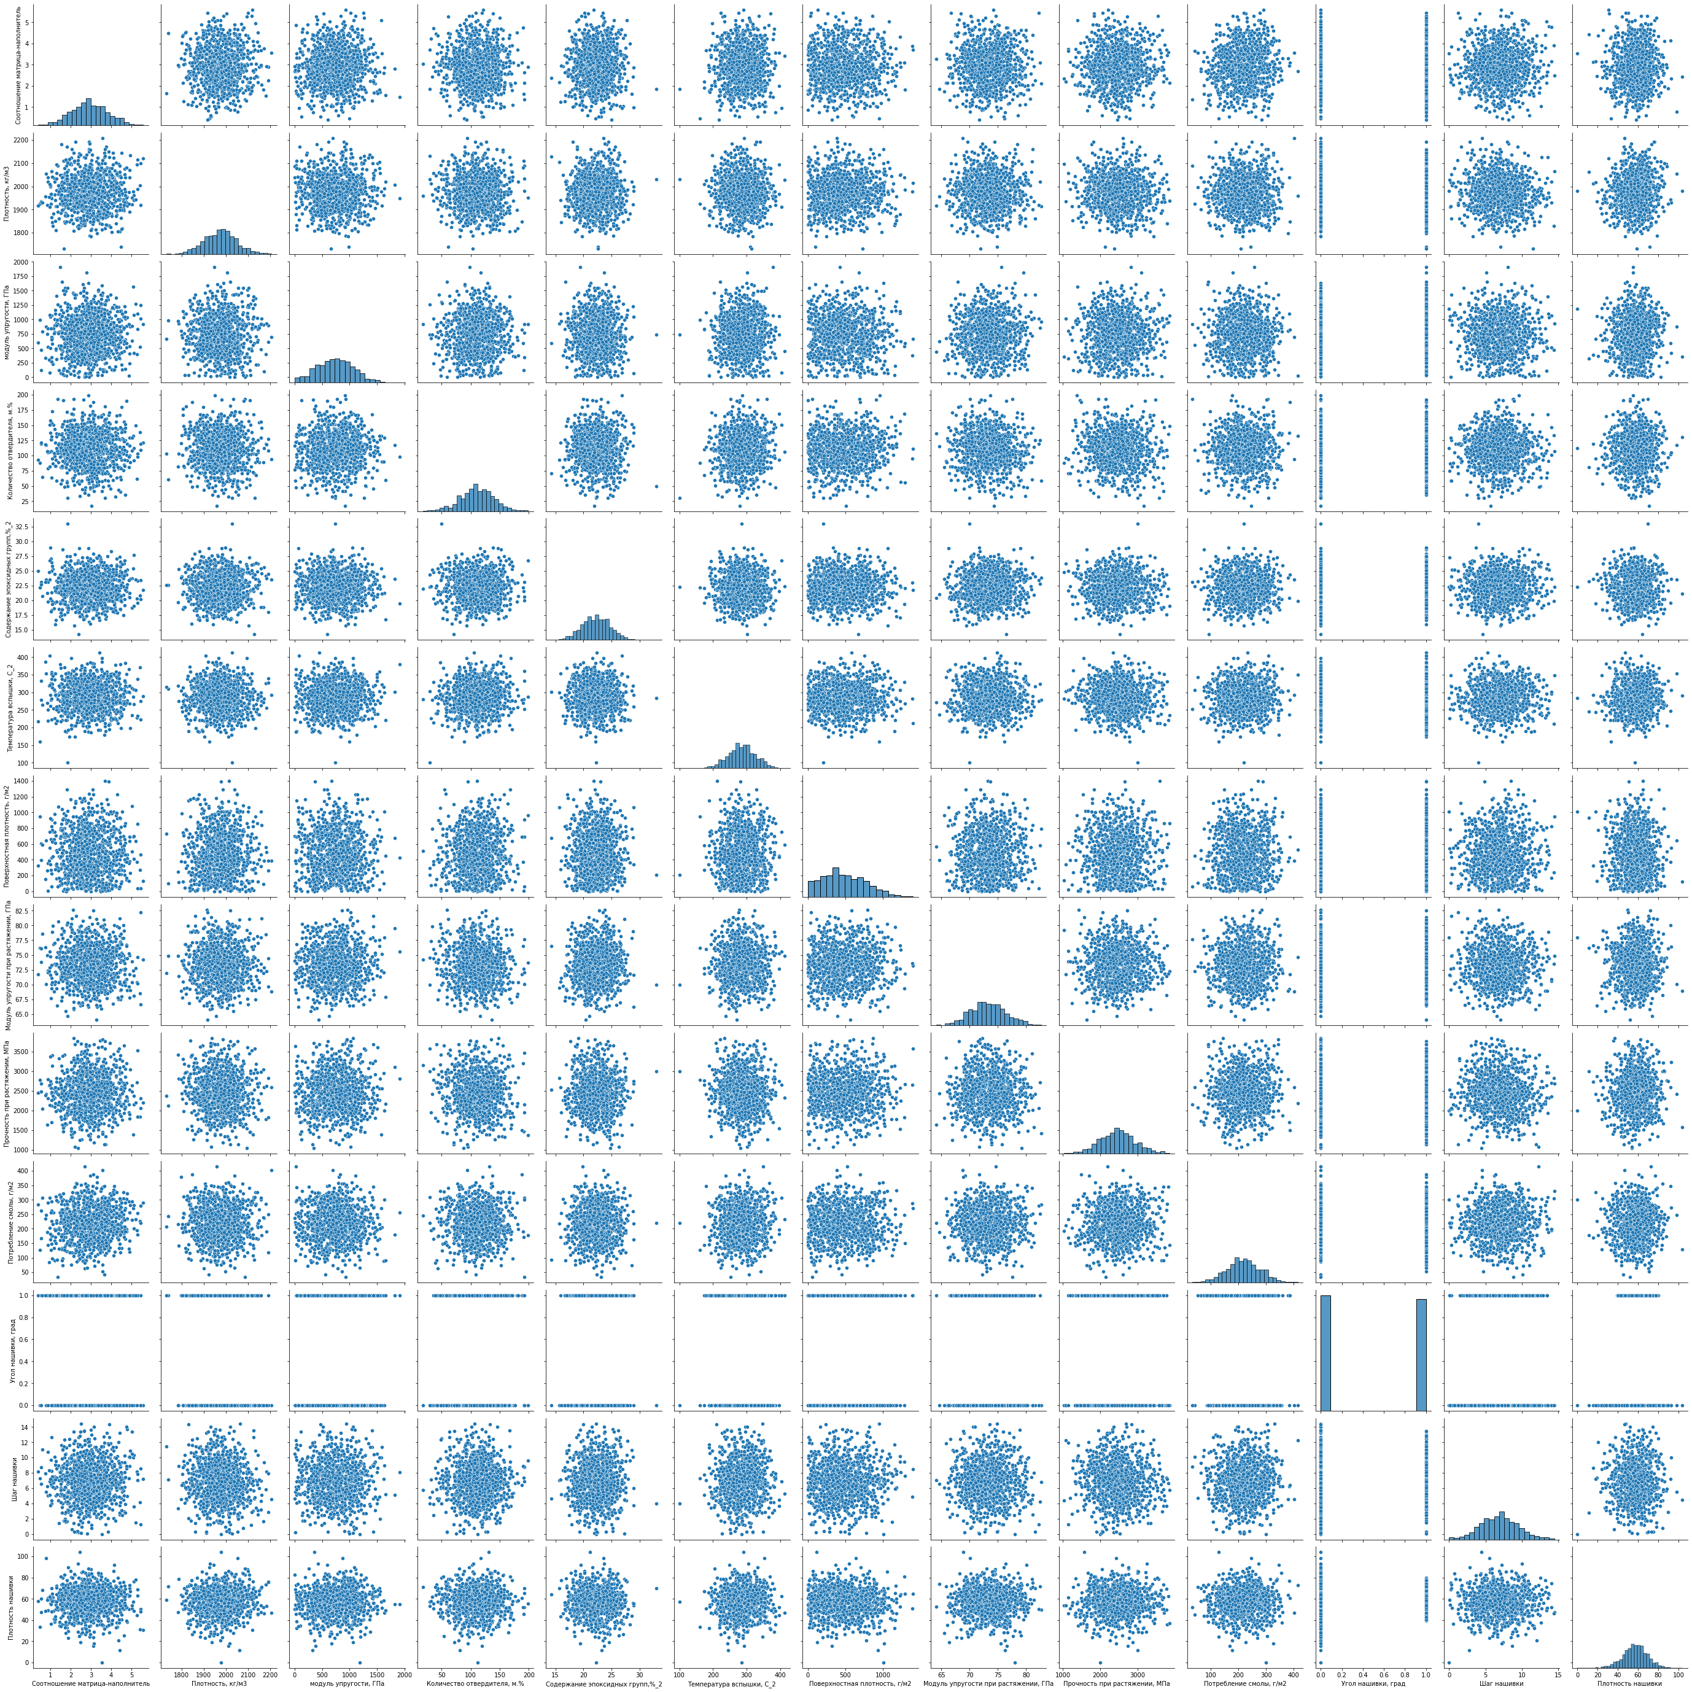
Этапы обработки данных
Диаграмма рассеивания

Slide 6
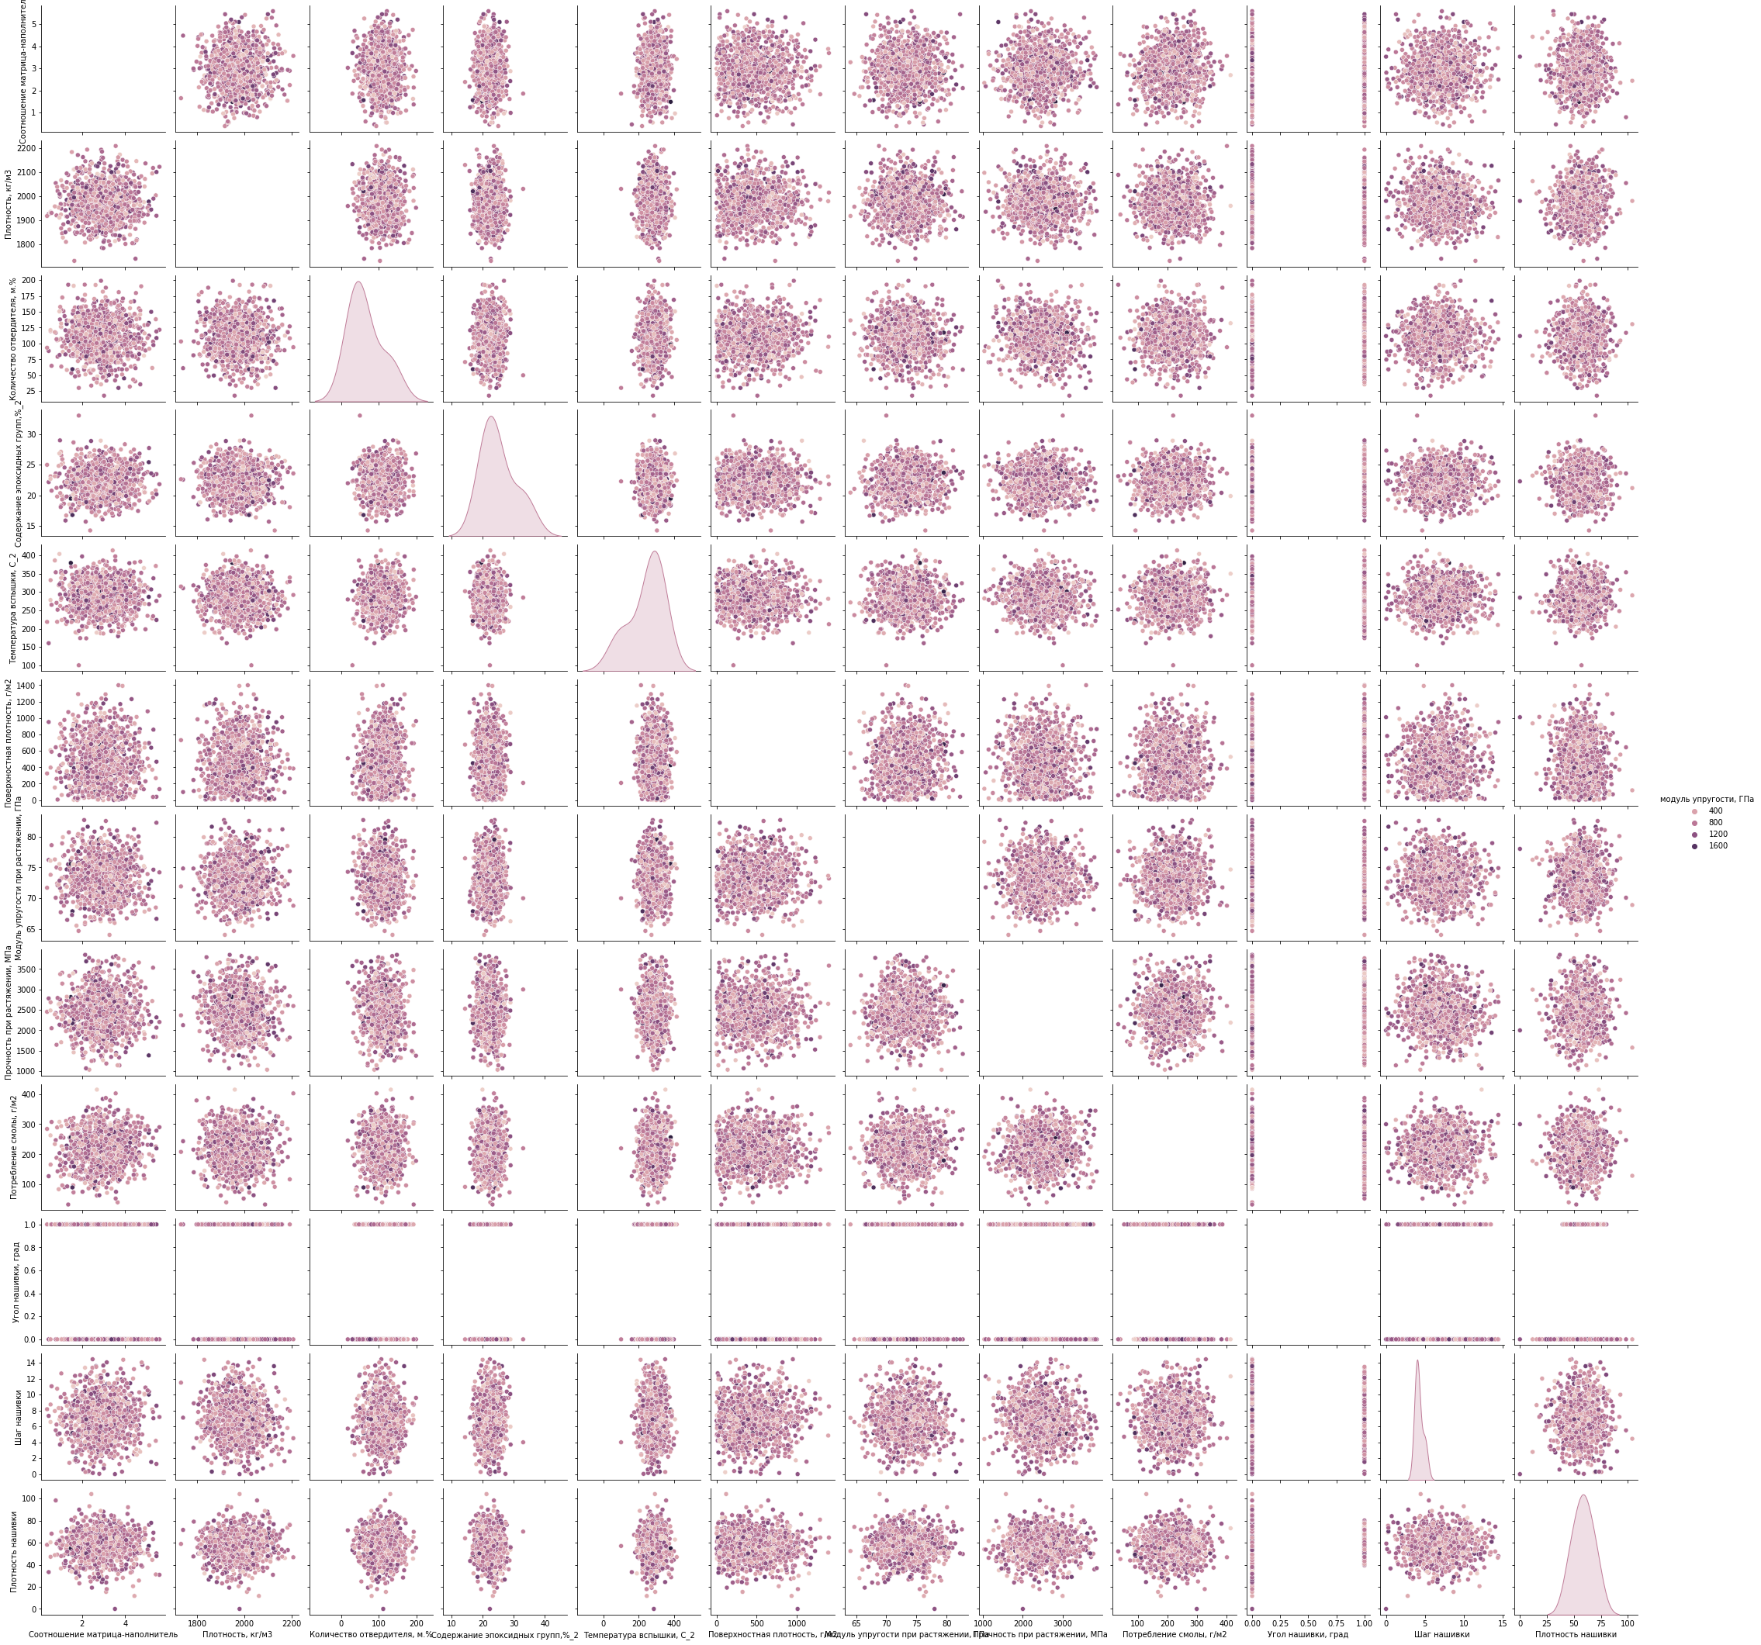
Этапы обработки данных
График рассеивания к привязке к модулю упругости

Slide 7
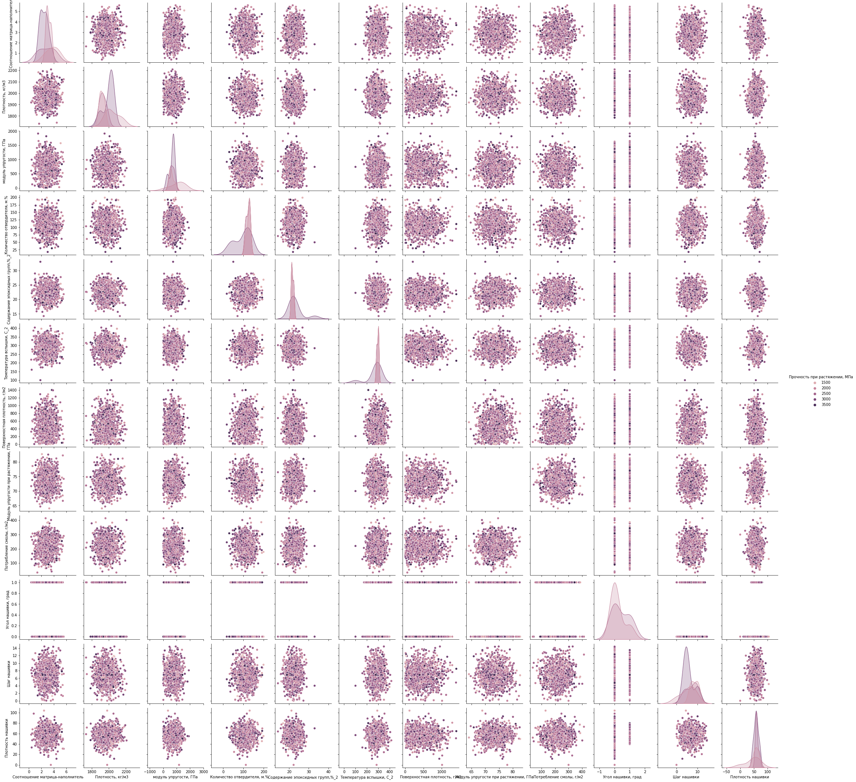
Этапы обработки данных
График рассеивания к привязке к модулю прочности

Slide 8
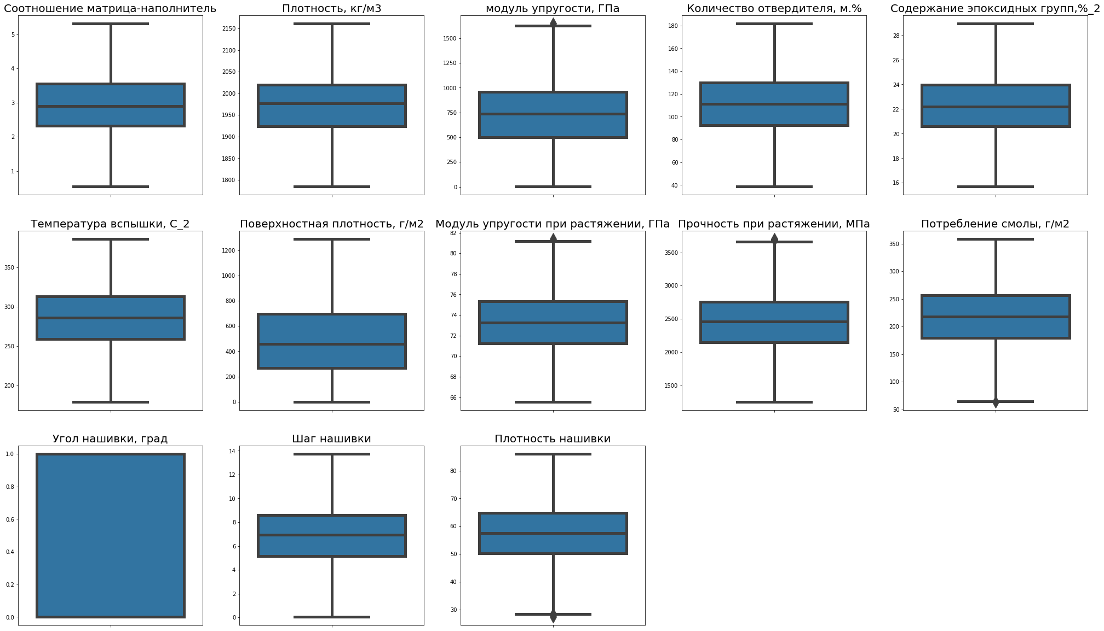
Этапы обработки данных
Boxplot после удаления выбросов

Slide 9
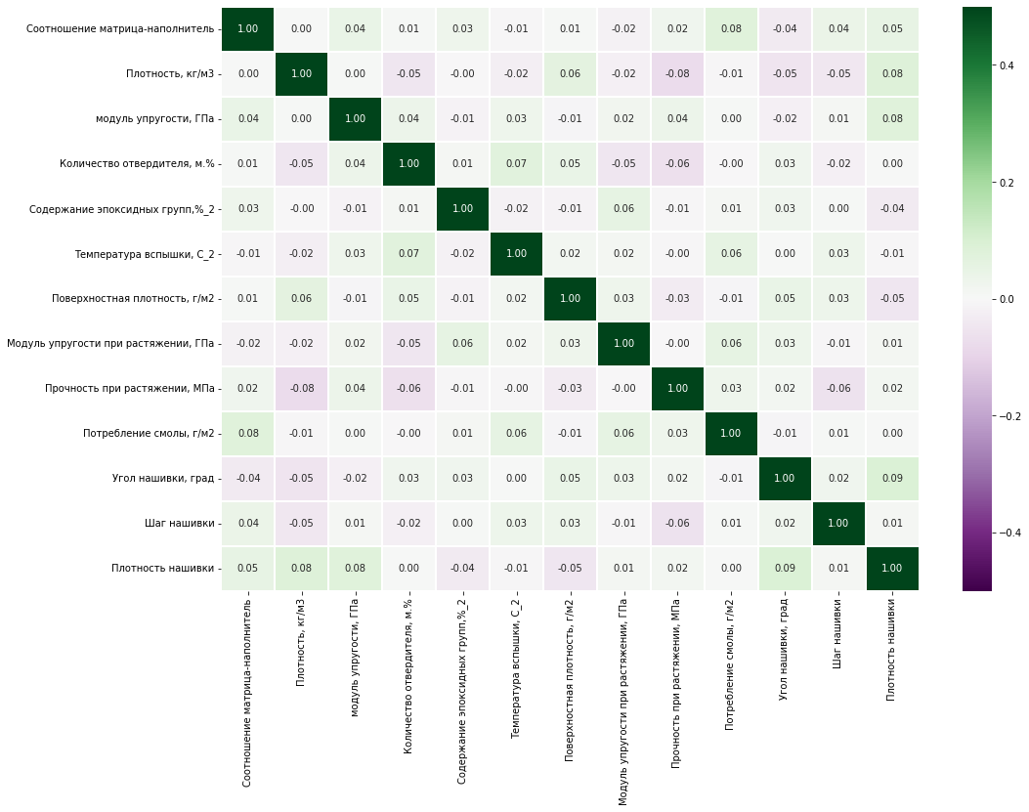
Этапы обработки данных
Матрица корреляции

Slide 10
Этапы обработки данных
Датасет после нормализации
 | Соотношение матрица-наполнитель | Плотность, кг/м3 | модуль упругости, ГПа | Количество отвердителя, м.% | Содержание эпоксидных групп,%_2 | Температура вспышки, С_2 | Поверхностная плотность, г/м2 | Модуль упругости при растяжении, ГПа | Прочность при растяжении, МПа | Потребление смолы, г/м2 | Угол нашивки, град | Шаг нашивки | Плотность нашивки
0 | 0.274768 | 0.651097 | 0.447061 | 0.079153 | 0.607435 | 0.509164 | 0.16223 | 0.280303 | 0.71259 | 0.529221 | 0.0 | 0.289334 | 0.557156
1 | 0.274768 | 0.651097 | 0.447061 | 0.630983 | 0.418887 | 0.583596 | 0.16223 | 0.280303 | 0.71259 | 0.529221 | 0.0 | 0.362355 | 0.335840
2 | 0.466552 | 0.651097 | 0.455721 | 0.511257 | 0.495653 | 0.509164 | 0.16223 | 0.280303 | 0.71259 | 0.529221 | 0.0 | 0.362355 | 0.506083
3 | 0.465836 | 0.571539 | 0.452685 | 0.511257 | 0.495653 | 0.509164 | 0.16223 | 0.280303 | 0.71259 | 0.529221 | 0.0 | 0.362355 | 0.557156
4 | 0.424236 | 0.332865 | 0.488508 | 0.511257 | 0.495653 | 0.509164 | 0.16223 | 0.280303 | 0.71259 | 0.529221 | 0.0 | 0.362355 | 0.727399

Slide 11
Этапы разработки и обучения моделей
Порядок разработки моделей для каждого параметра и для каждого выбранного метода соответствуют следующие этапы
Разделение на обучающую тестовую выборки (соотношение 70% на 30%)
Задание сетки гиперпараметров для оптимизации моделей
Подстановка гиперпараметров в модель и обучение на тренировочных данных

Slide 12
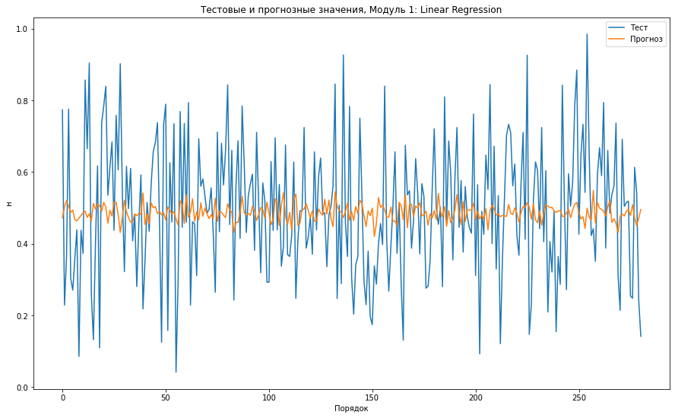
Этапы разработки и обучения моделей
Тестовые и прогнозные значения Линейной регрессии

Slide 13
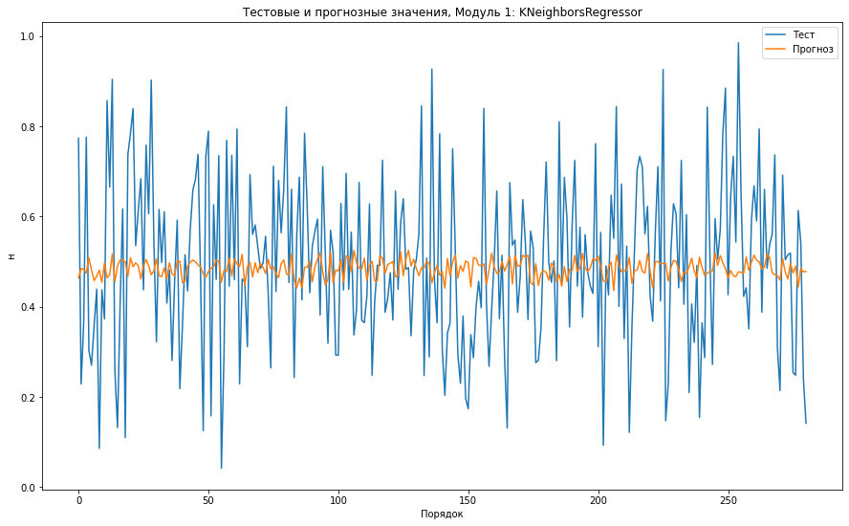
Этапы разработки и обучения моделей
Тестовые и прогнозные значения К-ближайших соседей

Slide 14
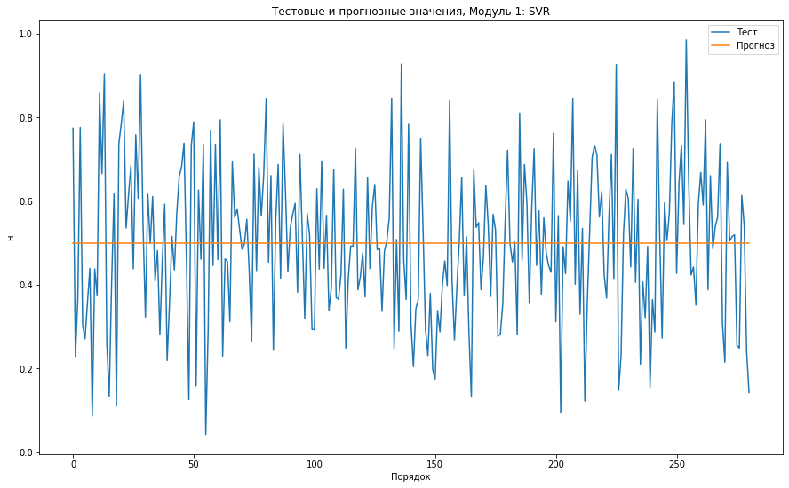
Этапы разработки и обучения моделей
Тестовые и прогнозные значения SVR

Slide 15
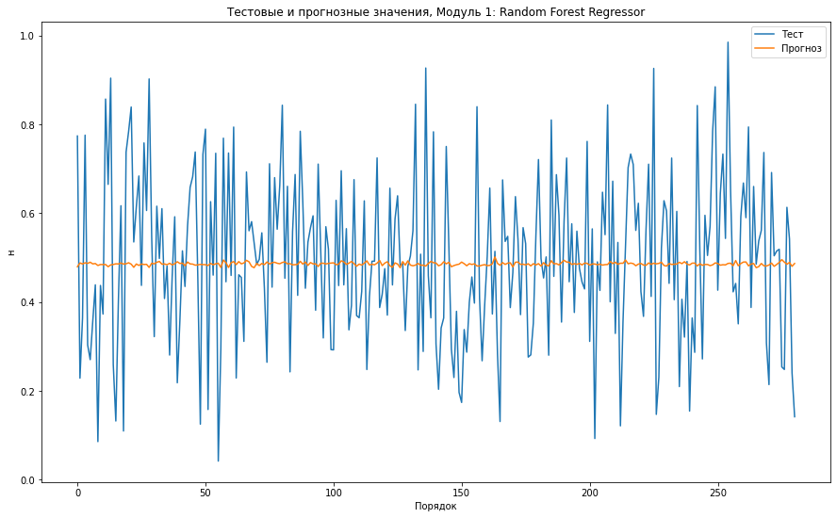
Этапы разработки и обучения моделей
Тестовые и прогнозные значения Случайный лес

Slide 16
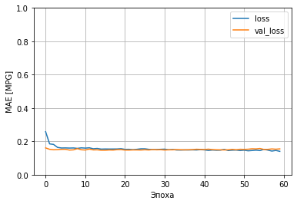
Этапы разработки и обучения моделей
График потерь нейросети

Slide 17
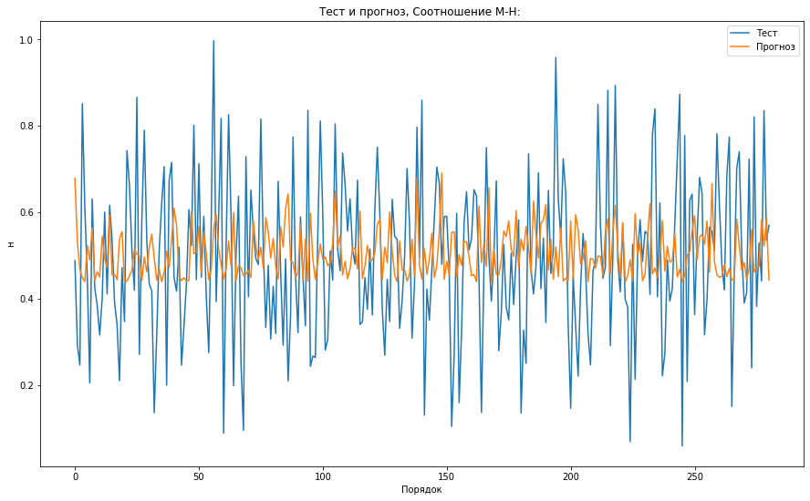
Этапы разработки и обучения моделей
Нейросеть

Slide 18
Разработка приложения
Разработано приложение с интерфейсом командной строки которое выдает прогноз Модуль упругости при растяжении, ГПа, Прочность при растяжении, МПа.
Приложение встроено в Google Colab. Пользователю предлагается поочередно ввести значения параметров, после чего выдается прогнозное значение двух модулей
Приложение прогнозирует значения модулей упругости и растяжения введите 1 для прогноза, 2 для выхода Введите данные
/usr/local/lib/python3.9/dist-packages/sklearn/base.py:439: UserWarning: X does not have valid feature names, but MinMaxScaler was fitted with feature names warnings.warn( /usr/local/lib/python3.9/dist-packages/sklearn/base.py:439: UserWarning: X does not have valid feature names, but LinearRegression was fitted with feature names warnings.warn(
['Модуль упругости при растяжении, ГПа', 'Прочность при растяжении, МПа'] вызов модели [[ 74.05342054 3604.56651904]] введите 1 для прогноза, 2 для выхода

Slide 19
Удалённый репозиторий
Страница создана на GitHub
Адрес страницы: https://github.com/Paabel/VKR_BMSTU
В репозитории находятся:
Файл тетрадки Google Colab
Файл тетрадки Jupyter Notebook
README
Презентация

Slide 20
Спасибо за внимание

